Slide 1
Ejercicio 1

Slide 2
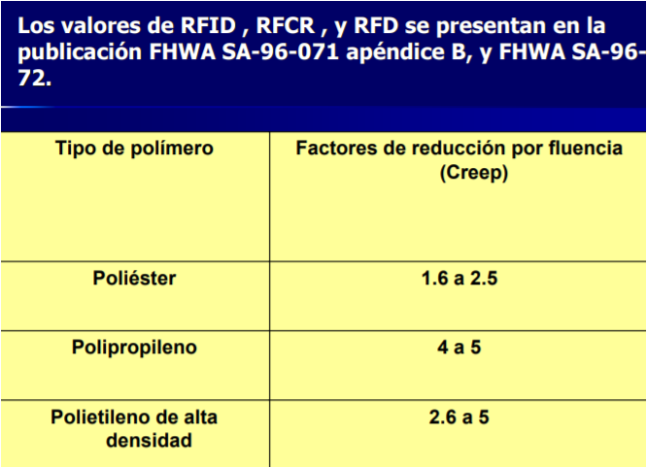
De la tabla anterior calcule la resistencia de diseño a largo plazo (LTDS) para una geomalla de poliéster y HDPE . Considere los valores mínimos de FR para cada material. Ambas geomallas tienen una resistencia última de 80 kN/m
LTDS = T_{ult} / FR_{i} * FR_{C} *FR_{D}

Slide 3
Del ejercicio anterior suponga que utilizaremos un material granular punzonante no mayor a 6” indique con base en su criterio el factor de reducción que usaría y calcule ambos tipos de geomalla.
LTDS = T_{ult} / FR_{i} * FR_{C} *FR_{D}

